Slide 1
Rewolucja Francuska
Materiały dla studentów NSP

Slide 2
Feullianci
Grupa umiarkowanej prawicy, zwolenników monarchii konstytucyjnej;
Na czele: markiz de LaFayette; Antoine Barnave.
Pragnęli zakończenia rewolucji, osiągnięcia kompromisu, zgody.
Rewolucja zakończy się wraz z uchwaleniem konstytucji;
Dążyli do zapobiegnięcia radykalizacji Rewolucji;

Slide 3
Żyrondyści
Tzw. Brissotyni – przywódca Jacques Brissot
Propagowanie wojny - ,,krucjata w obronie powszechnej wolności”
Obalenie monarchii i ustanowienie Republiki
Obrona wolności ekonomicznej, prywatnej własności
Plan oparcia władzy na decentralizacji, władzach lokalnych.

Slide 4
Hebertyści
Grupa radykalnej lewicy. Na czele dziennikarz: Jacques-Rene Hebert
Ateiści i antyklerykałowie;
Uważali za konieczne reformy społeczne, terror oraz eksport Rewolucji za granicę;
Często wykorzystywali prasę do wywoływania rewolucyjnej histerii w społeczeństwie.
Wierzyli w dyktaturę w służbie Rewolucji

Slide 5
KOrdelierzy
Tzw. Klub przyjaciół praw człowieka i obywatela;
Zasadniczo składał się z 2 grup: Dantonistów i Hebertystów
Grupa radykalnej lewicy

Slide 6
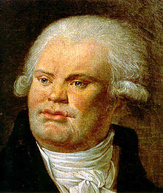
Danton
Jakobin, członek tzw. Góry;
Zwolennik myśli Rousseau, szerokiego prawa wyborczego;
Prawo jest wyrazem woli społecznej;
Ludzie mają prawo do zbrojnego oporu przeciwko władzy

Slide 7
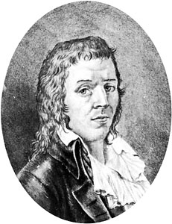
Sprzysiężenie równych – Francois Babeuf
Babeuf był pionierem koncepcji ,,walki klas”;
Pierwotnie ludzie żyli w systemie komunistycznym, lecz część osób w drodze intrygi zawłaszczyła sobie część własności;
Komunizm miałby zostać wprowadzony w drodze Rewolucji;
Po rewolucji nie istniałaby prywatna własność;
Terror jest częścią jego programu politycznego;
Kontrola przyrostu ludności za pomocą gilotyny.

Slide 8
Bonapartyzm
Bonapartyzm jest doktryną plebiscytarnej dyktatury „szefa narodu”, powołanego na to stanowisko nie na skutek zwycięstwa głoszonej przez niego ideologii, lecz z powodu jego przymiotów osobistych. „Szef narodu” kieruje opinią publiczną, nie uczestniczy w jej debatach, jest pośrednikiem w walce interesów ponad partiami. Trzonem tej idei był pogląd, że jednostka powołana przez lud uosabia wolę ludu i kieruje nią, zaś najważniejszym sposobem wyrażania woli przez lud jest plebiscyt, a nie decyzja parlamentu. Łącząc jedynowładztwo z hasłami rewolucji, bonapartyzm zespalał absolutyzm z koncepcją suwerenności narodu.
Dla Napoleona cesarstwo nie było tradycyjną monarchią, lecz udoskonaloną republiką, która dzięki osobie wyłonionego przez lud cesarza zapewniała obowiązywanie ładu politycznego. Cesarz Francuzów z woli ludu, a nie z bożej łaski, uzasadniał wolą narodu ewentualne zmiany zakresu swojej władzy

